Slide 1
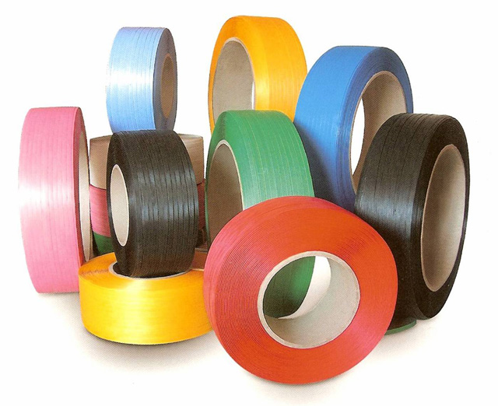
ÇEMBERDE AÇILAR
Bu slayt 7.sınıf ünite 4 konusunda hazırlanmıştır…

Slide 2
A
r
O
r
B
Düzlemde sabit bir noktadan eşit uzaklıktaki noktalar kümesine çember denir.

Slide 3
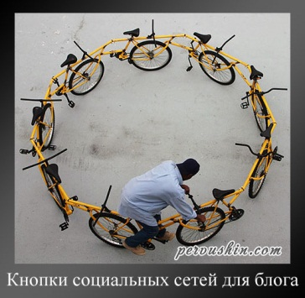
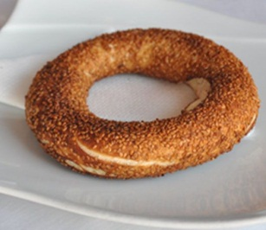
Yüzük, araba lastiği, simit çembere örnektir.

Slide 4
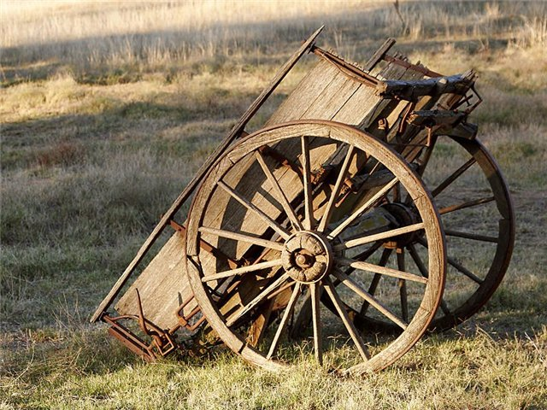
YARIÇAP: Çember üzerinde alınan bir noktayı çember merkezine birleştiren doğru parçasına yarıçap denir. r harfi ile gösterilir.
ÇAP: Çemberin orta merkezinden geçen kirişe çap denir. Çap R harfi ile gösterilir.

Slide 5
yarıçap
L
r
r
r
K
O
merkez
Çap, yarıçapın iki katıdır.
R=2r

Slide 6
Çember üzerindeki iki noktayı birleştiren doğru parçasına kiriş denir. [CD] kirişi gibi.
En uzun kiriş merkezden geçen kiriştir. O merkezinden geçen [AB] kirişine çemberin çapı denir.
r
o
çap
A
B
D
C
kiriş

Slide 7

360⁰
o
Çemberin merkezindeki 360° lik açı çember yayının tamamını görür.
Çember yayının açısal değeri 360° dir.

Slide 8

ÇEMBERDE AÇI ÖZELLİKLERİ
Çap çember yayını iki eşit parçaya ayırır. Her bir parça 180° dir.
180⁰
o
A
B
180⁰
Çemberi kesen en uzun kiriş çemberin çapıdır.

Slide 9

ÇEMBERDE
AÇILAR
MERKEZ AÇI
ÇEVRE AÇI
DEĞERLENDİRME

Slide 10
MERKEZ AÇI
Köşesi çemberin merkezinde olan açıya merkez açı denir.
B
o
a
a
Bir merkez açının ölçüsü, gördüğü yayın ölçüsüne eşittir.
A
m(AOB)=m(AB)=a

Slide 11
ÇEVRE AÇI
Köşesi çemberin üzerinde olan açıya çevre açı denir.
B
o
b
b
C
a=b/2
Çevre açının ölçüsü gördüğü yayın açı ölçüsünün yarısına eşittir.
A

Slide 12
Merkez açının kenarlarının çemberi veya daireyi kestiği noktaların arasındaki yaylardan biri majör(büyük) çember yayı diğeri minör(küçük) çember yayı dır.
Merkez açının gördüğü yay minör yaydır.
C
Yandaki çemberde ACB yayı minör yay, ADB yayı ise majör yaydır.Minör yayın ölçüsü, kendisini gören merkez açının ölçüsüne eşittir.
s(ACB)=s(AOB)
Majör yayın ölçüsü ise
s(ADB)=360-s(ACB)
A
B
O
D

Slide 13
DEĞERLENDİRME:
Aşağıdaki boşlukları doldurunuz…
Düzlemde sabit bir noktadan eşit uzaklıktaki noktalar kümesine ......... denir.
Çemberin orta merkezinden geçen kirişe …… denir.
Köşesi çemberin merkezinde olan açıya ……… denir.

Slide 14
KAZANIMLAR
Çemberin özelliklerini belirler ve çember modeli inşa eder.
Çemberde merkez açı ve çevre açı ile bu açıların
gördüğü yayları belirler.
Aynı yayı gören merkez açının ölçüsü
ile çevre açının ölçüsü arasındaki ilişkiyi belirler.

